Slide 1

В мире финансов.
Урок финансовой грамотности. 7 класс.

Slide 2
План игры.
1 этап Конкурс капитанов. (Верный ответ 1 балл)
2 этап состоит из четырех разделов:
А) Финансовые задачи. Финансовые задачи решаются командой и решения сдаются жюри.
(Верное решение 2балла, только ответ 1 балл.)
Б) Блиц.*
В) Финансовый словарь.*
Г) Мои финансы.*
* Право ответа предоставляется той команде, которая первая поднятием зеленой сигнальной карточки заявила о готовности дать ответ. Если команда дает правильный ответ, то на ее счет начисляется 1 балл, если – неправильный ответ, то 1 балл вычитается с ее счета. В результате игры побеждает команда, набравшая наибольшее количество баллов.
3 этап Дополнительное время.

Slide 3


Slide 4
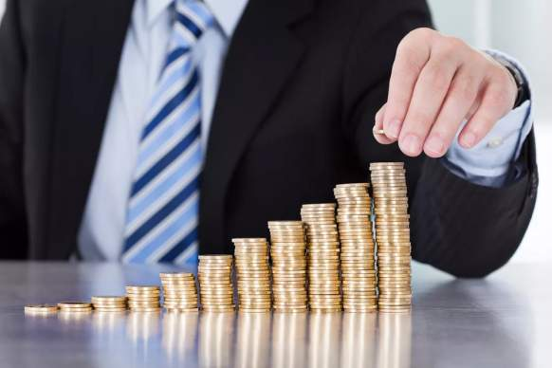
1
Финансисты считают, что у каждого человека должна быть «подушка безопасности», т.е. это долгосрочные сбережения на случай непредвиденных обстоятельств, таких как потеря работы, болезнь и т.д.
Вопрос:
Какая минимальная сумма денег рекомендована финансистами для «подушки безопасности»?
А) 10 тыс.руб;
Б) три заработные платы;
В) 0,5 млн.руб;
Г) 100тыс.руб

Slide 5
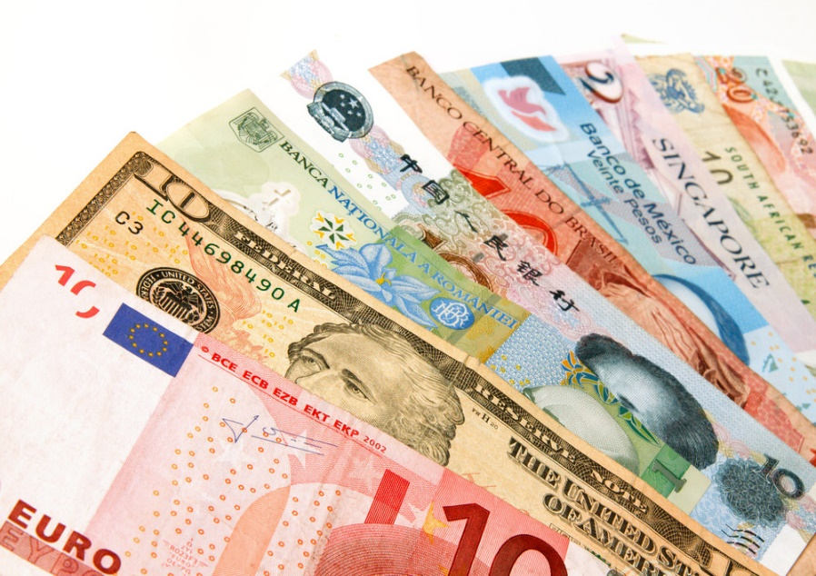
2
Многие страны имеют собственные деньги. Они могут быть бумажными - это банкноты; металлическими - это монеты.
На банкнотах и монетах указан их номинал ; название валюты; дата выпуска.
Вопрос:
Из приведенного ниже материала определите название денег в Казахстане.
Россия юань
Канада иена
Украина тенге
Китай рупия
Индия рубль
Япония доллар
Казахстан гривна

Slide 6
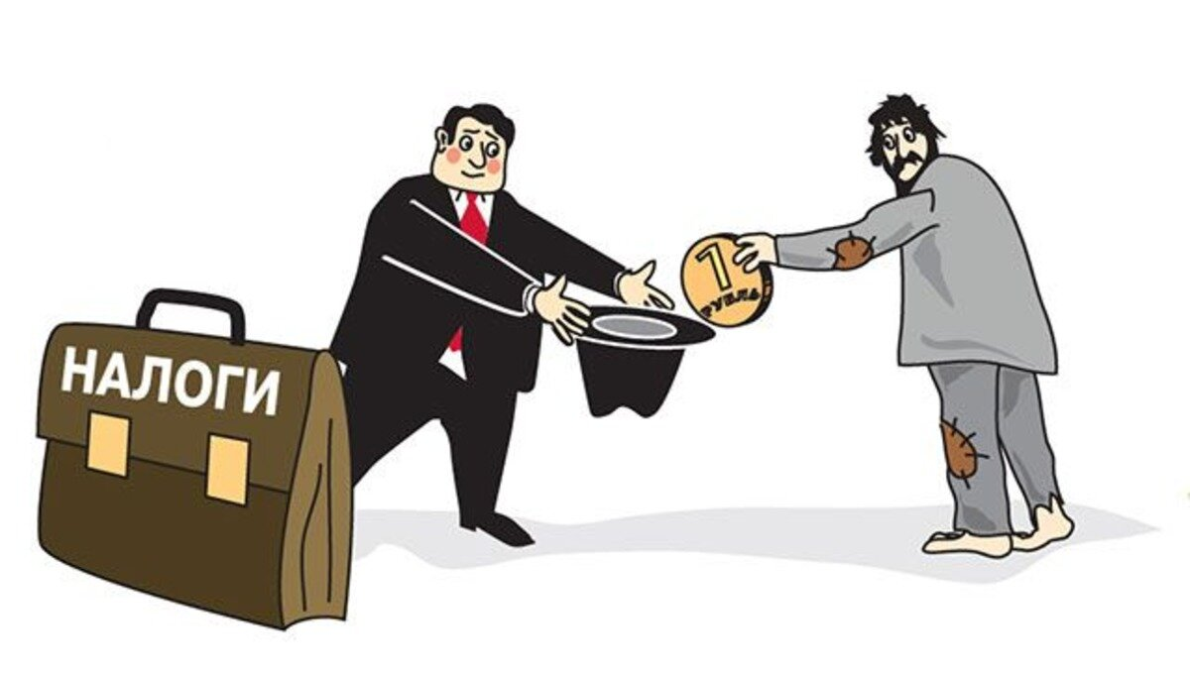
3
В разных странах налоги на доходы физических лиц (НДФЛ) разные. Так, в Швеции-56,6%; в Великобритании-50%; в Португалии-46,5%; в Венгрии -16%; в Казахстане- 10%; в Омане, Катаре и Кувейте-0%
Вопрос:
А какой налог на доходы физических лиц (НДФЛ)в России?
А) 5%;
Б) 0%;
В) 13%;
Г) 49%.
Вопрос:
А какой налог на доходы физических лиц (НДФЛ)в России?
А) 5%;
Б) 0%;
В) 13%;
Г) 49%.

Slide 7
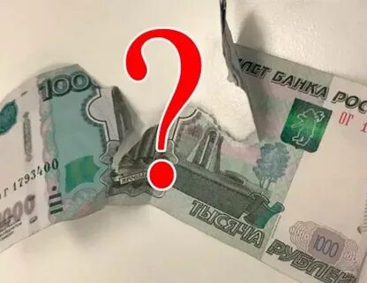
4
Вопрос:
В каком случае порванную купюру можно обменять в любом банке на новую?
Когда от старой купюры сохранилось не менее:
А) 10%;Б) 30%;В) 55%;Г) 50%.

Slide 8
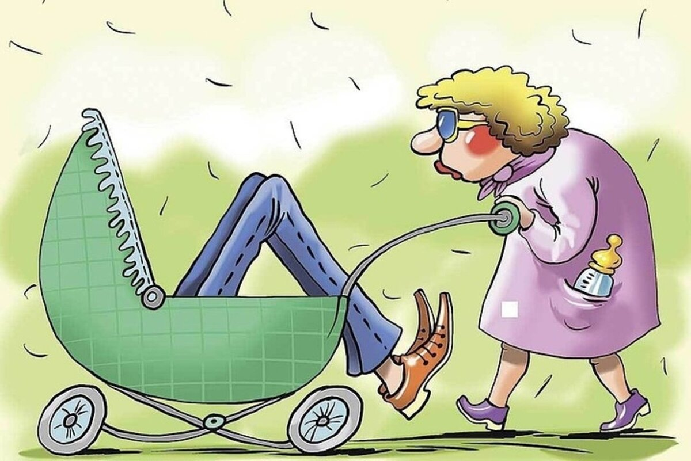
5
Вопрос:
До какого возраста родители обязаны содержать своего ребенка?
А) до 14 лет;
Б) до 18 лет;
В) до 21 года;
Г) всю жизнь.

Slide 9
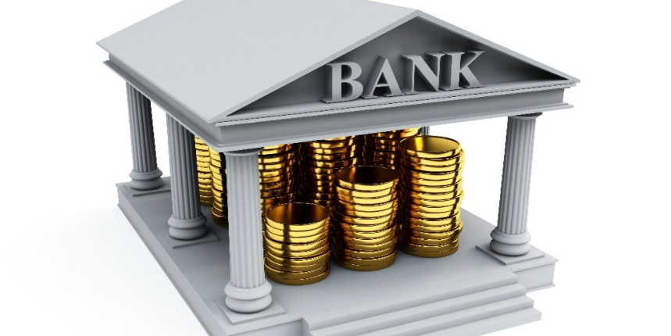
6
В нашей стране каждый банк должен принимать участие в общей системе страхования банковских вкладов, т.е. если банк «прогорел», то сколько-то денег вкладчику вернут.
Вопрос:
В каком объеме возмещаются вклады физических лиц в случае отзыва лицензии у банка?
А) 1млн.400тыс.руб.;
Б) 700тыс.руб.;
В) не больше 700тыс.руб.;
Г) не больше 1млн.400тыс.руб.

Slide 10
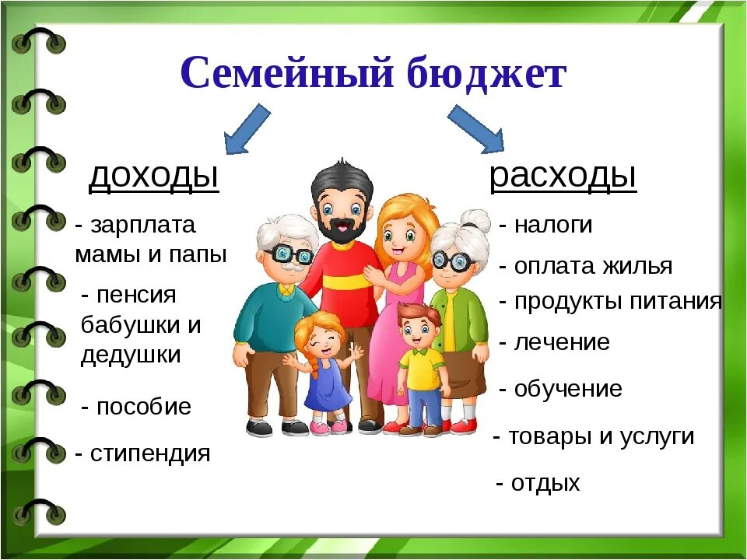
7
Бюджет-это смета доходов и расходов.
Бюджет есть у государства, предприятия ,семьи. В семейном бюджете доходы -это заработная плата, пособия , пенсия; а расходы - это квартплата, налоги, деньги на проезд и питание и т.д.

Slide 11
Вопрос:
Найдите правильное определение профицита бюджета, верно сопоставив левую и правую части таблицы.
Профицит | равновесие доходов и расходов
Дефицит | Превышение доходов над расходами
Баланс | Превышение расходов над доходами

Slide 12
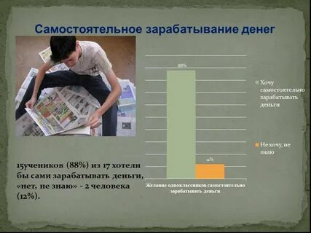
8
С какого возраста молодой человек может работать и зарабатывать деньги?
с 14 лет;
с 21 года;
с 16 лет;
С 18 лет.

Slide 13
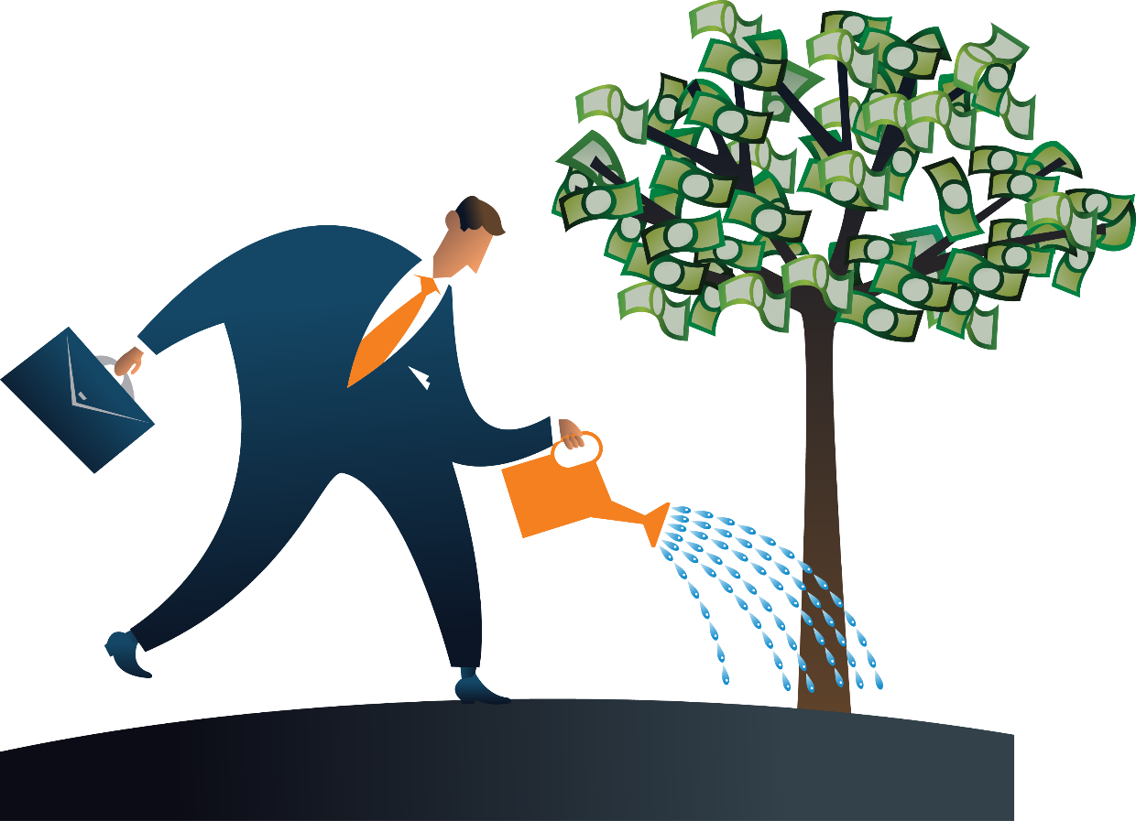
II. Финансовые задачи

Slide 14
Задача 1
Заработная плата работника составляет 25тыс.руб.
Какую сумму бухгалтерия вычтет из заработной платы, как налог на доходы физических лиц?

Slide 15
Задача 2
В банке по некоторому вкладу начисляют 8% годовых. Это значит, что внесенная сумма через год увеличится на 8%. Какую сумму получит вкладчик через 1 год, если вклад составляет 50тыс.руб.?

Slide 16
Задача 3
Какую заработную плату начисляют работнику , если после уплаты 13% налога НДФЛ, он получает на руки 26тыс.100руб.?

Slide 17
Задача 4
В течение года цена проезда на общественном транспорте повышалась дважды: сначала на 20%,а затем еще на 25%. На сколько процентов выросла цена проезда по сравнению с первоначальной за год?

Slide 18

III. Блиц.

Slide 19
Вопрос1
Какие деньги родители выделяют своим детям:
шапочные;
карманные;
носочные;
школьные.

Slide 20
Вопрос 2
Как финансисты называют металлические деньги:
медяки;
гроши;
монеты;
мелочь.

Slide 21
Вопрос 3
Что, согласно пословице делает с рублем копейка:
разменивает;
сохраняет;
бережет;
увеличивает.

Slide 22
Вопрос 4
Используя таблицу , продолжи пословицу
« Гроша не стоит…..»
Береги хлеб для еды, | а глядит рублем
Гроша не стоит, | да разума мало.
Денег много, | куда хочешь, туда и день.
Три деньги в день, | а имей сто друзей.
Не имей сто рублей, | а деньги для беды.

Slide 23
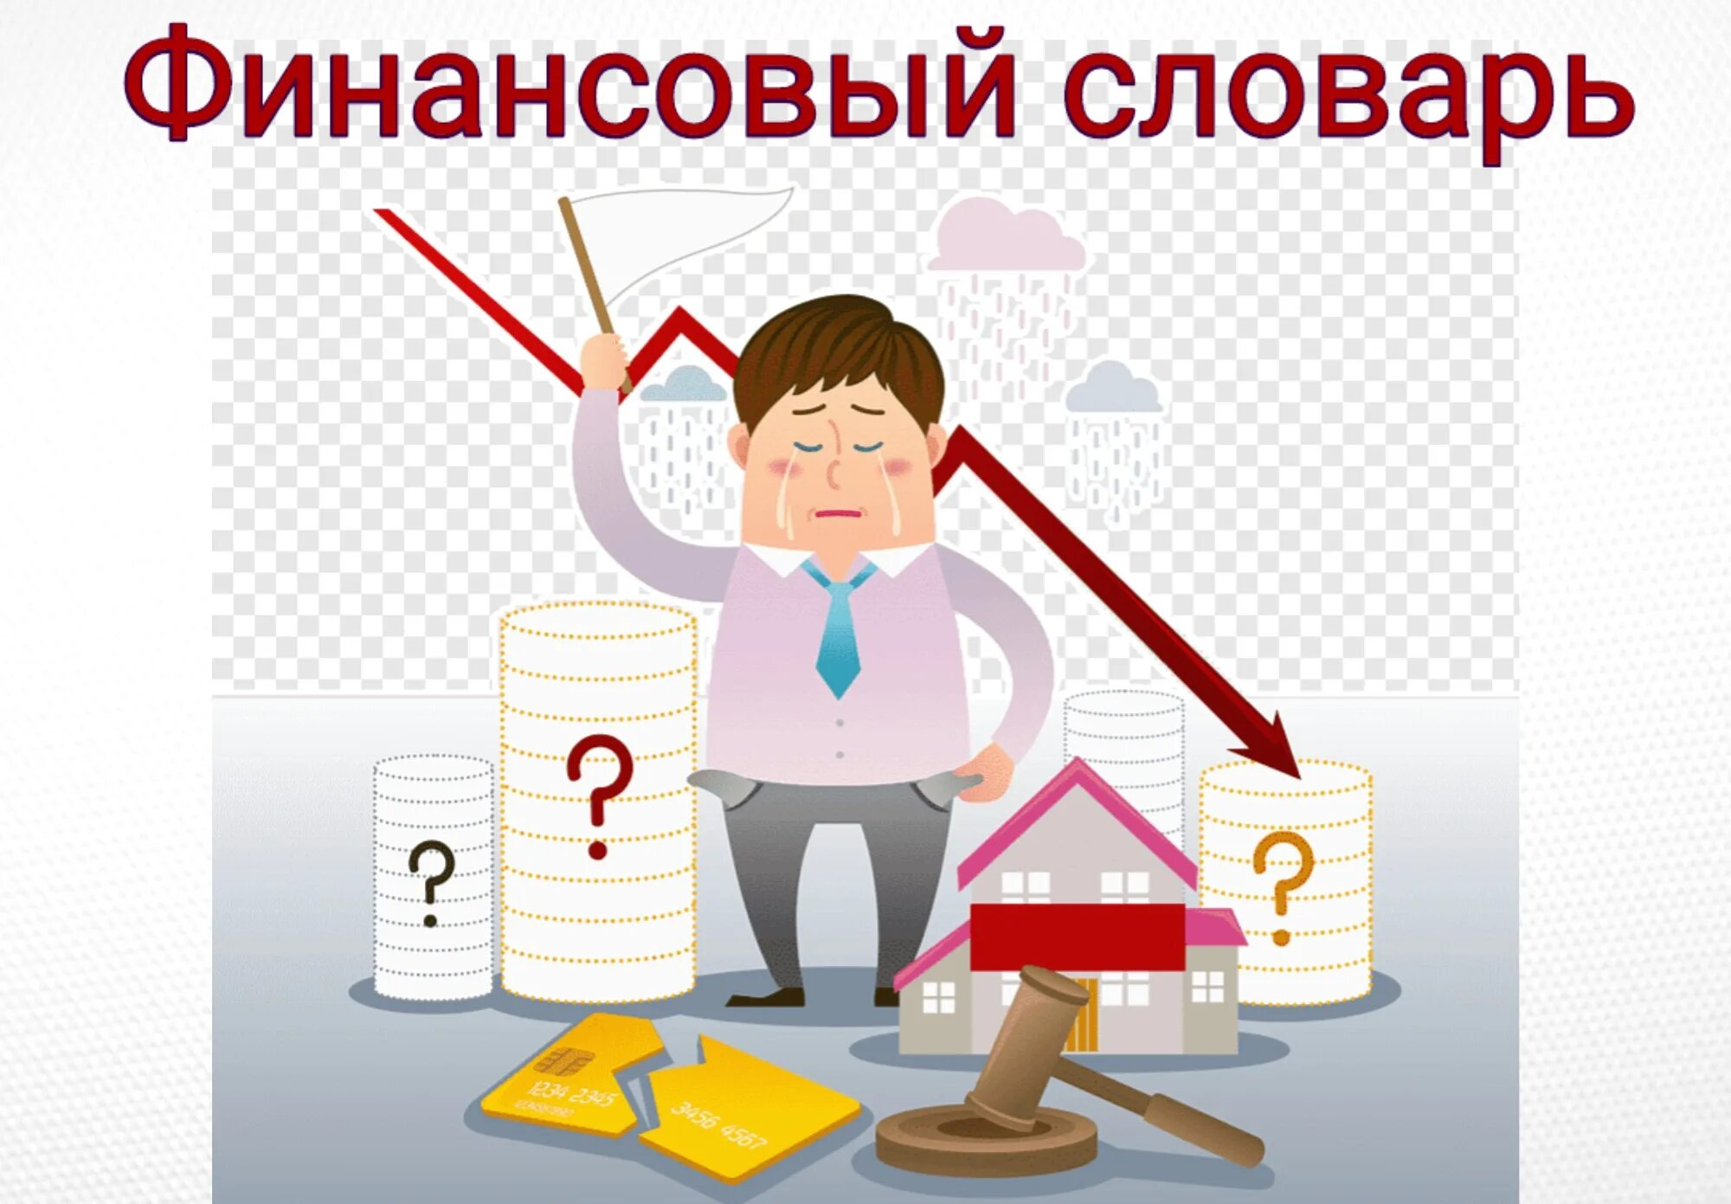
IV.

Slide 24
Вопрос1
Как называется учет денежных доходов и расходов семьи, составленный на месяц.
бюджет семьи;
оборот семьи
баланс семьи
расход семьи

Slide 25
Вопрос 2
Что обозначено на каждой монете и на каждой купюре?
герб страны
портрет выдающегося человека
номинал
флаг страны

Slide 26
Вопрос 3
Что такое дефицит?
переизбыток чего-либо;
равновесие доходов и расходов;
нехватка чего-либо.

Slide 27
Вопрос 4
Укажите сокращенное название налога на доходы физических лиц.
НХЛ
МРОТ
НДФЛ
ФИПИ

Slide 28
Вопрос 5.
Инфляция:
а) повышение заработной платы бюджетникам
б) повышение покупательной способности денег
в) снижение покупательной способности денег

Slide 29
Вопрос 6.
Монета с каким самым крупным номиналом была выпущена в России:
а) 10.000 рублей
б) 100.000 рублей
в) 50.000 рублей

Slide 30
Вопрос 7.
Банковская карта:
а) карта с личной финансовой информацией клиента банка
б) дисконтная карта
в) карта, дающая возможность пользоваться банковским счетом

Slide 31
Вопрос 8.
Вам позвонил человек, который представился сотрудником службы безопасности банка, услугами которого вы пользуетесь, с просьбой подтвердить совершение операции. Какие из перечисленных данных ему можно сообщить:
а) ничего не сообщать
б) код из смс
в) номер карты

Slide 32
Вопрос 9.
Вы решили обменять рубли на иностранную валюту. На какой курс надо обратить внимание в банке:
а) на курс покупки валюты
б) на курс доллара к евро
в) на курс продажи валюты

Slide 33
Вопрос 10.
Если вы решили взять кредит, на что в первую очередь следует обратить внимание:
а) не буду смотреть, потому что это бесполезно
б) на величину процентной ставки
в) не буду смотреть условия кредита, доверяя банку

Slide 34
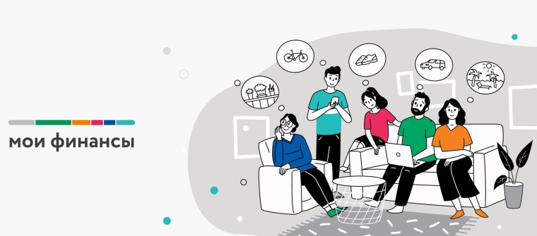
V. Мои финансы

Slide 35
Вопрос 1
Вы вложили в банк 1 млн .800 тыс.руб.
Какую сумму вам вернут, в случае отзыва лицензии у банка?
1млн.800тыс. руб.
1млн.400тыс.руб.
700тыс.руб.
500тыс.руб.

Slide 36
Вопрос 2
Сколько денег вы получите, сдав в банк наполовину сгоревшие 100 рублей?
100руб;
50руб;
ничего;
10руб.

Slide 37
Вопрос 3
Для чего нужен собственный резервный денежный счет, так называемая,
«подушка безопасности»?
Чтобы пережить сложные финансовые ситуации в жизни.
Использовать эти деньги на поездку в отпуск.
Чтобы купить новый смартфон.
«Подушка безопасности» не нужна.

Slide 38
Вопрос 4.
С чего лучше начинать составление финансового плана:
а) нанять финансового консультанта
б) купить компьютер для проведения расчетов
в) сформулировать финансовые цели

Slide 39
Вопрос 5.
При каком уровне дохода на одного члена семьи в месяц нужно начинать планирование семейного бюджета:
а) от 15 000 до 30 000 рублей в месяц
б) более 100 000 рублей в месяц
в) независимо от уровня дохода

Slide 40
ДОПОЛНИТЕЛЬНОЕ ВРЕМЯ
ТРЕТИЙ ЭТАП

Slide 41
Футболисту начислили за месяц заработную плату 1млн.200тыс.рублей.
Налог на заработную плату составил 13%.После выплаты налога,8% оставшейся суммы выплачивается агенту футболиста, 270тыс. рублей уходит на выплату штрафа за неспортивное поведение на поле и 200тыс.рублей-в оплату штрафа за нарушение спортивного режима. На оставшиеся деньги футболист купил доллары по цене 60руб. за 1 доллар.
Вопросы:
Ск.денег осталось после уплаты налога НДФЛ(13%)?
Ск.денег осталось после выплаты агенту?
Ск. долларов(целое число) смог купить футболист?

Slide 42
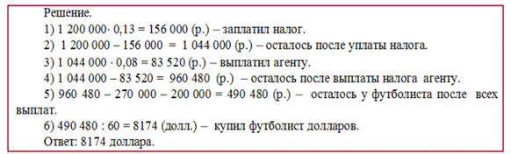

Slide 43

СПАСИБО ЗА ВНИМАНИЕ!
▪

